Slide 1
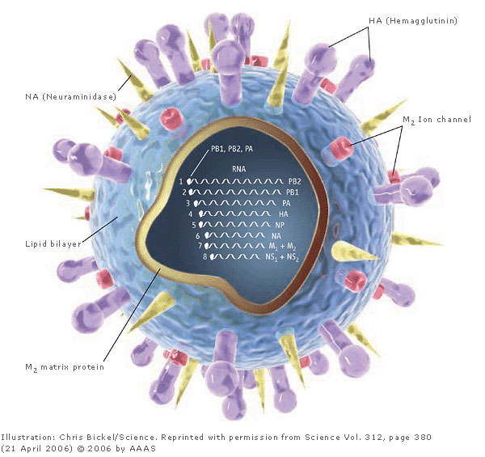
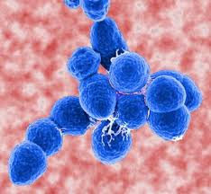
Adulto mayor:
Vacunas Influenza y neumococo
Dra. Cecilia González C
Pediatra- Infectóloga
PNI - MINSAL

Slide 2
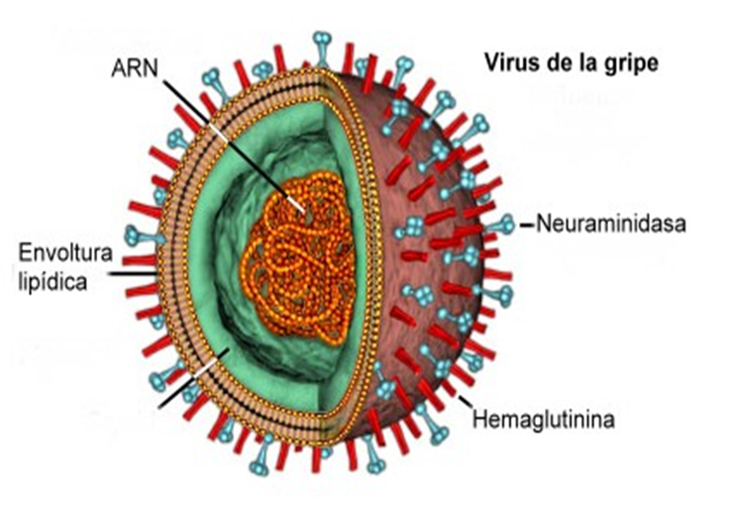
Virus Influenza
Principales antígenos: Hemaglutinia (HA) y Neuraminidasa (NA).
Hemaglutinina: unión a receptor y facilita entrada y replicación.
Neuraminidasa: rompe residuo terminal del ac. siálico, ayuda al transporte del virus en capa de mucina del tracto respiratorio.

Slide 3
Epidemiología
Mecanismo de transmisión
patología
Gotitas y aerosoles de las secreciones respiratorias
de personas infectadas.
Ocasional a través de
fómites contaminados por virus.
Fiebre, calofríos
Tos
Dolor faríngeo
Congestión nasal o Coriza
Dolor muscular
Cefalea
Fatiga (cansancio)
Algunos presentan vómitos y diarrea (más frecuente en niños)
Influenza A y B: casos estacionales, esporádicos fuera de temporada y brotes.
Influenza A: brotes mundiales, pandemia.

Slide 4
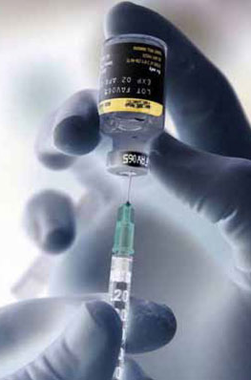
Grupos de riesgo
Riesgo elevado de exposición y los que tienen riesgo de desarrollar enfermedad severa, que pueda resultar en hospitalización o muerte:
Trabajadores de la salud
Embarazadas
Niños menores de 5 años
Adultos Mayores
Personas con patología de base: VIH/SIDA, asma, enfermedad pulmonar o cardíaca crónica.

Slide 5
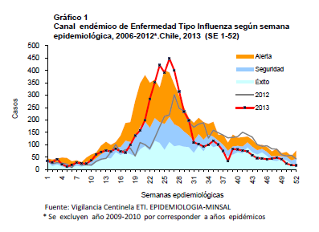
2013: Enfermedad tipo influenza (ETI)
SE 17: tendencia ascendente tasas.
SE 26: máximo de 28,5 casos por cien mil habitantes (habs.)
1.547 ETI, 30% (470) IF(+).
Influenza A (50%), VRS (27%).

Slide 6
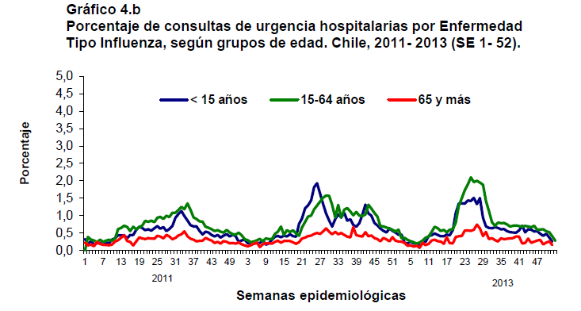
2013: ETI consultas Urgencia Hospitalaria
Incremento de consultas red pública, antes de lo esperado.
Aumento desde SE 20, 1,7% del total de consultas (SE 24).
Mayor proporción de consultas por ETI en grupo 15 a 64 años (2% en la SE 25).

Slide 7
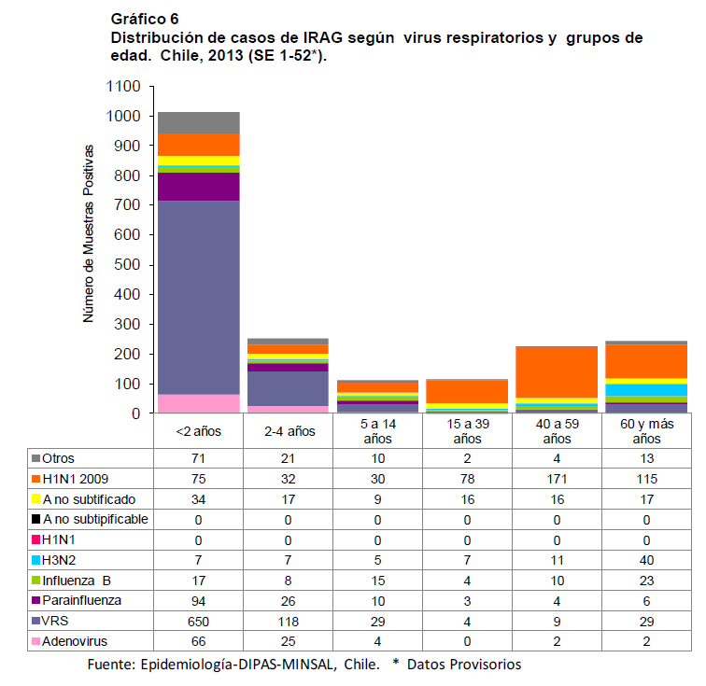
Virus en IRAG
SE 52, notificado 3.918 casos IRAG (centros centinelas y no centinelas)
1.963 (+) virus respiratorios.
VRS (42%)
Influenza A(H1N1)pdm09 (26%)
Parainfluenza (7%),
Influenza A sin subtipificar (6%)

Slide 8
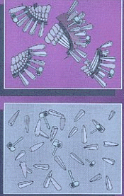
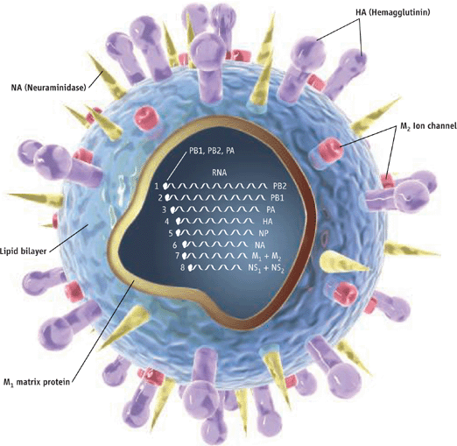
Vacunas contra virus Influenza
Vacunas Inactivadas:
Vacunas de fracciones.
Vacunas de subunidades (H y N de Influenza A y B)

Slide 9
Vacunas contra virus Influenza
Vacuna virus inactivado sin adyuvante.
Trivalente: 2 cepas de virus Influenza A (H1N1) + (H3N2) y 1 cepa virus Influenza B.
Vacuna virus inactivado con adyuvante:
MF59
ASO3
Medida con mayor efectividad en reducir el riesgo de infección.
Ac dirigidos contra las glicoproteínas de envoltura.
Induce respuesta inmune similar a la infección natural.
Vacuna no licenciada para el menor de 6 meses.

Slide 10
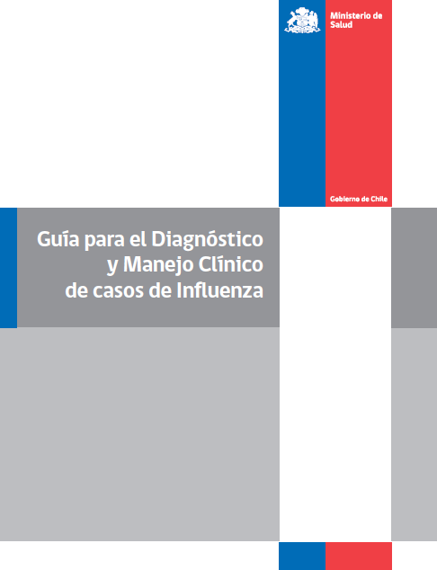
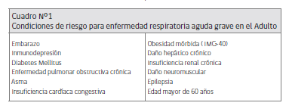
Recomendación

Slide 11
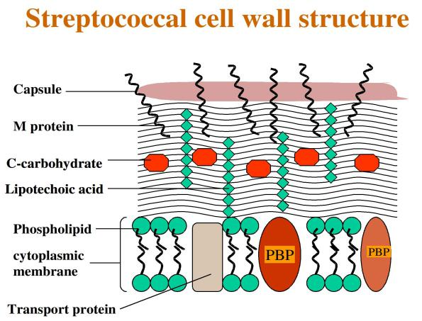
Neumococo
Más de 90 serotipos (polisasárido capsular).
Cepas capsuladas son patógenas humanos.
Mecanismo principal de virulencia: capacidad antifagocitaria del polisacárido
Los anticuerpos contra polisacárido capsular son protectores.

Slide 12
Epidemiología
Mecanismos de transmisión
Patología
Coloniza la nasofaringe.
Desbalance bacteria/ huésped.
Se transmite por secreciones respiratorias.
Principal causa de muertes prevenibles por vacuna en América.
OMS, estima que enfermedades neumocóccicas causan cerca de 1.6 millones de muertes cada año.
Neumonía, sinusitis, otitis media.
Bacteriemia, Sepsis, Shock séptico.

Slide 13
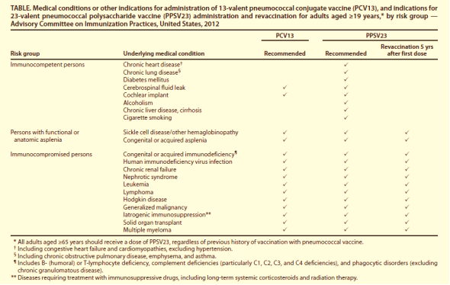
Grupos de riesgo
Lactantes < 24 meses, adultos > 60-65 años e individuos con factores de riesgo.

Slide 14
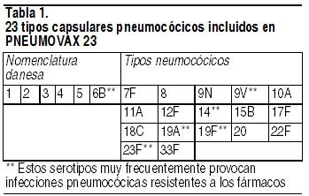
Vacunas contra neumococo adultos
Formulación vacuna PPSV23
Vacunación PPSV23
Incluye los serotipos: 1, 2, 3, 4, 5, 6B, 7F, 8, 9N, 9V, 10A, 11A, 12F, 14, 15B, 17F, 18C, 19A, 19F, 20, 22F, 23F, 33F.
2007: >75 años + Influenza.
2008: 65-75 años + Influenza.
2009: >65 años y rezagados.
2010: programática a 65 años por decreto.

Slide 15
Vacuna Neumocóccica (PPSV23)
2013

Slide 16
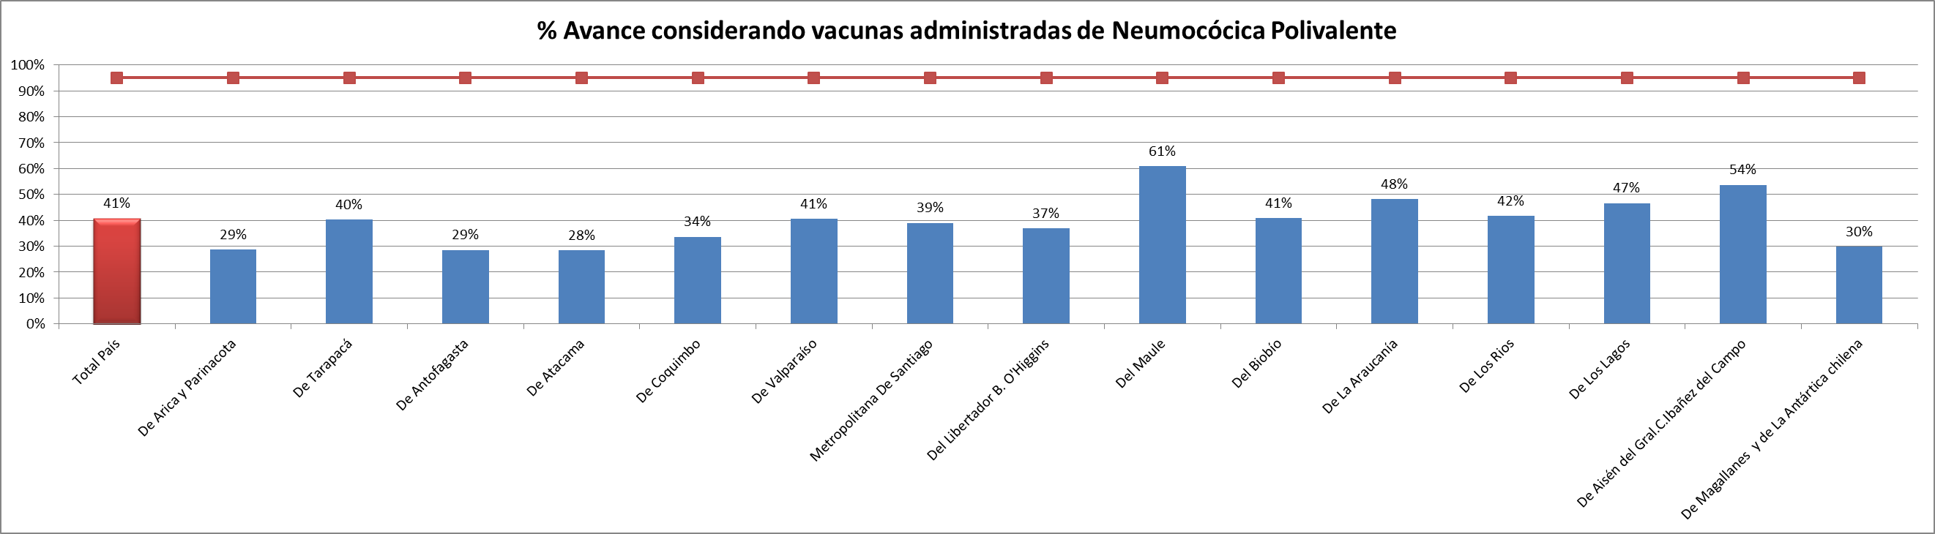
Vacuna Neumocóccica (PPSV23)
2013

Slide 17
Recomendaciones OPS
OPS- GTA (julio 2013)
OMS (2008)
RCT y meta análisis: efecto protector ENI y todas las causas de neumonía en adultos jóvenes sanos, menor grado de protección de ENI en > 65 años.
  Estudios observacionales sugieren eficacia 50-80% frente a ENI en adultos sanos, resultados similares reportado en algunas poblaciones de alto riesgo.
Mantener alta cobertura de vacunación con PCV en lactantes. (efecto rebaño).
Estimular sistemas de vigilancia de ENI.
Vacuna PPSV23 mayor efecto en adultos mayores sanos que los con enfermedad crónica.
Sugiere además PCV en adultos con VIH e inmunocomprometidos.

Slide 18
Conclusiones
influenza
neumococo
El adulto mayor tiene mayor riesgo para desarrollar influenza severa.
La mejor medida de prevención es la vacuna:
  trivalente inactivada contra influenza
El adulto mayor tiene mayor riesgo de infección grave por neumococo: NAC, Sepsis.
La vacunación con Neumo 23 disminuye el riesgo de enfermedad severa.

